Slide 1
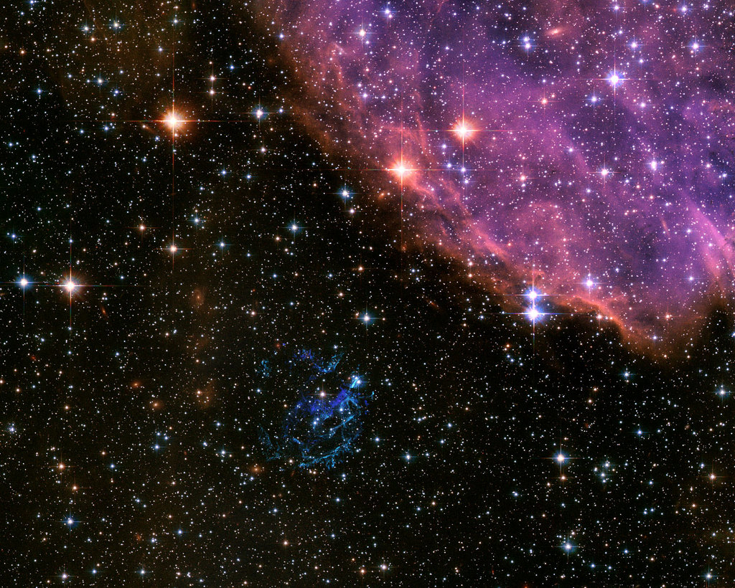
AINELINE MAAILM
Kert Martma, PhD
Tallinna Ülikool
TALLINN 2014

Slide 2


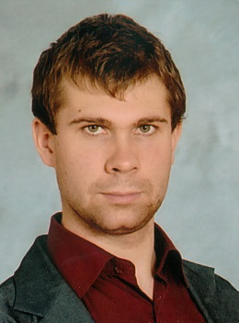
Minust…
Akadeemiline karjäär - Tallinna Ülikool
- Bakalaureusekraad (BSc) 2006 (Bioloogia)
- Magistrikraad (MSc) Cum Laude 2008 (Merebioloog-
keskkonnaspetsialist)
- Doktorikraad (PhD) 2013 (Analüütiline biokeemia)
Sport
- EJL litsentseeritud tegevrattur (M-Eliit)
- V kat jalgrattatreener
- Spordimassöör
Töökohad
Tallinna Ülikool – lektor, teadur
Nõmme Rattakool – peatreener, 16+ grupi treener, massöör

Slide 3

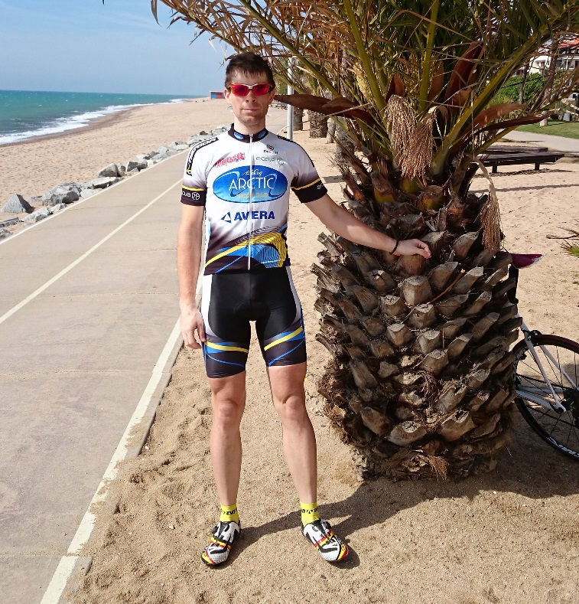

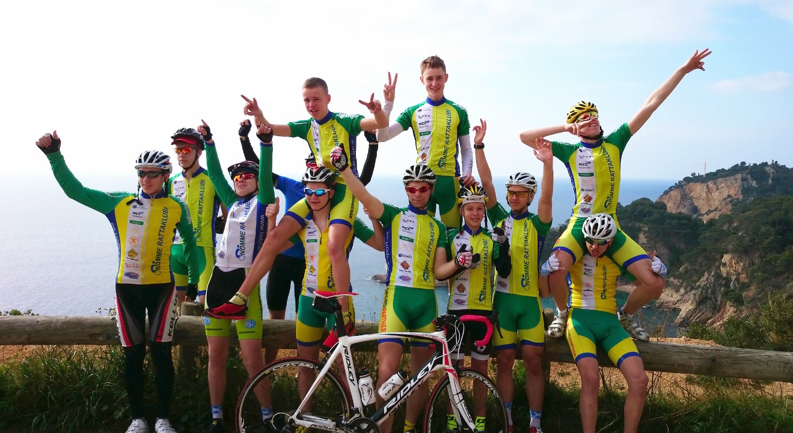
Pildikesi universumis toimuvast … ehk elu = IME

Slide 4
LOENGUKURSUSED
Anorgaaniline keemia I, II
Üldkeemia
Instrumentaal analüüs ja analüütiline keemia
Erinevad keemia didaktika kursused – õpetajakoolituse üliõpilastele
Keskkond ja tervis (gümnaasiumile)
…
Erinevad koolitused õpetajatele

Slide 5
KURSUS – AINELINE MAAILM
Kursus koosneb: loengud, arutelud
EESMÄRK: anda ülevaade mateeriast meie ümber – aine = mateeria
Kursuse hinne = kirjalik eksam

Slide 6
AINE JA MAAILM
Keemiline element – sarnaste aatomite kogum (sama prootonite arv, tuumalaeng)
Aatom – aine väikseim osake, mis koosneb prootonitest (+) neutronitest (0) ja elektronidest (-)
Maailm – KÕIK MIS ON OLEMAS – kiirgused, väljad, aine
AINE, ELEMENT – universaalne mõiste - kõikjal, kuhu meie teadmised ulatuvad on ÜHESUGUNE
AINE (keemiline mõiste) – koostis: aatomid, ioonid, molekulid
… on KINDEL STRUKTUUR JA EHITUS
OSAKE | MASS | LAENG
Prooton | 1 | +1
Neutron | 1 | 0
Elektron | 0 | -1

Slide 7
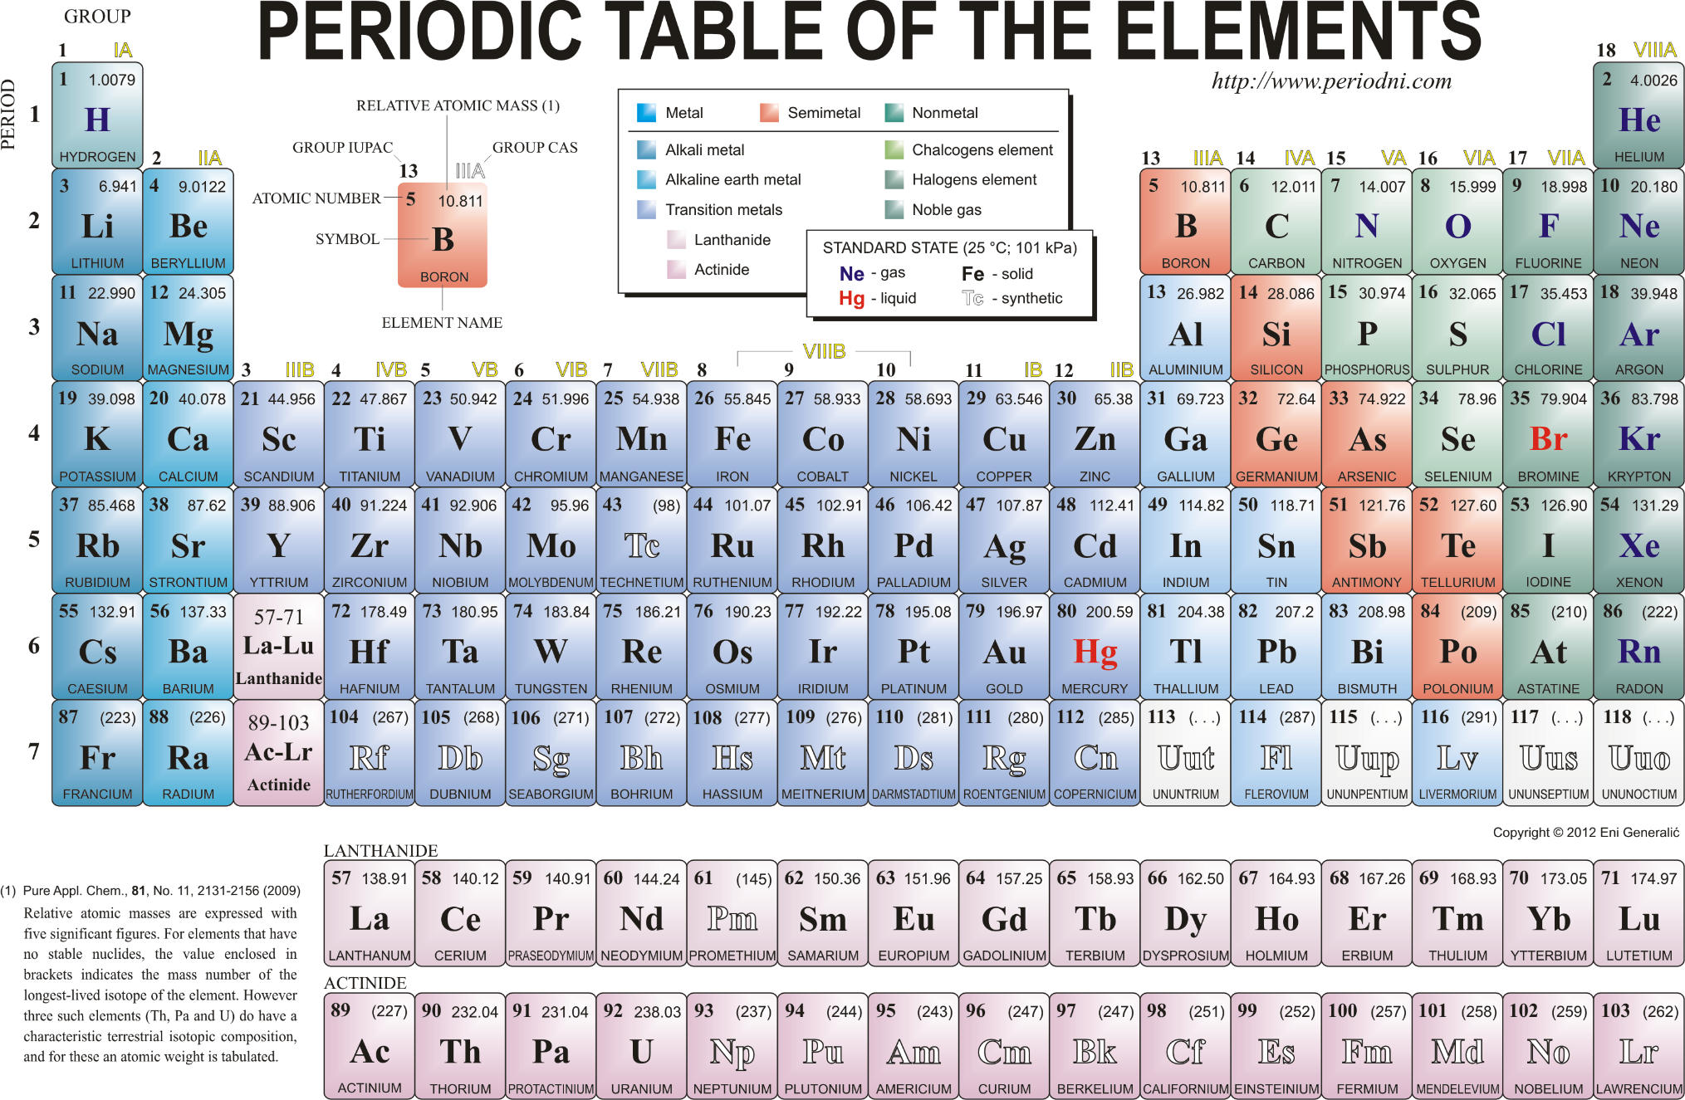

Slide 8
AINE (MATEERIA) – TEISTES TÄHENDUSTES
Kosmilises tähenduses – võib esineda ainena, tumeainena ja tumeenergiana
Tumeaine e varjatud aine (dark matter) – aineliik (astrofüüsikalise mõistena), mida ei ole näha, kuid mida saab tuvastada tema raskusjõu tõttu.
…
Tõendeid vähe,
Puudub koht klassikalises füüsikas
Ei ole aine keemilises mõistes
Klassikalise (tavapärase) loodusteaduse tähenduses on aine atomaar-molekulaarse struktuuriga substants
Keemia (ainelisuse) valdkonda ei kuulu psüühilised ja teadvuslikud nähtused (kuigi need võivad olla seotud biokeemiliste protsessidega).
Ka aine ebatavaline olek (plasma, aine kõrge gravitatsiooni tingimustes, nt Mustas augus) ei ole keemias käsitletavad.

Slide 9
KEEMIA – TEADUS AINETE MUUNDUMISEST
Sõna keemia tuleneb kreekakeelsest sõnast χημέια (khemeia): kunst muuta 'tavalisi' metalle väärismetallideks (seda käsitleb lähemalt alkeemia).
Keemia – TEADUS AINETE MUUNDUMISEST JA NENDE SEADUSPÄRASUSEST
…Tegelik sisu – aine struktuur aatomite, eriti aga molekulide tasemel.
Keemia tüüpiline objekt on MOLEKUL.
…

Slide 10
VIDEOLINGID
https://www.youtube.com/watch?v=MfpH3Zox6m4
https://www.youtube.com/watch?v=sNXelB6gIzQ
https://www.youtube.com/watch?v=VTRIKgKLI_Y
https://www.youtube.com/watch?v=uPkEGAHo78o
https://www.youtube.com/watch?v=_6WfnhwyyCw
https://www.youtube.com/watch?v=jAVWxPGYAu4
https://www.youtube.com/watch?v=3_FJIpKgdV4
https://www.youtube.com/watch?v=8ypo6wGqIGY
https://www.youtube.com/watch?v=kBgIMRV895w

